Slide 1
VÜCUTTAKİ BESİNLERİN SİNDİRİMİ VE EMİLİMİ
Ahmetcan Dursun 11/D 652

Slide 2
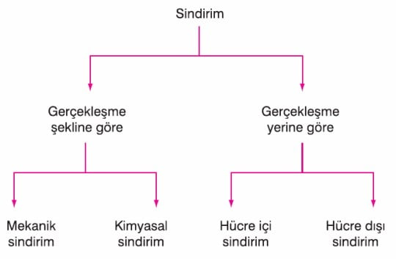
Sindirim
Besinlerin enzim kullanılmadan sadece fiziksel olarak küçük parçalara ayrılması olayına mekanik (fiziksel) sindirim denir. Bu sindirim türünde, besinin kimyasal yapısı değişmezken sadece fiziksel değişim gerçekleşir
Besin maddelerinin su ve enzimler yardımıyla yapı taşlarına (monomer) ayrışmasına ise kimyasal sindirim denir. Kimyasal sindirimde besinin hem fiziksel hem de kimyasal yapısı değişime uğrar.

Slide 3
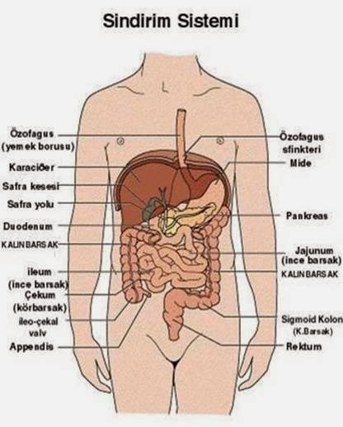
Sindirim Sistemi Organları

Slide 4
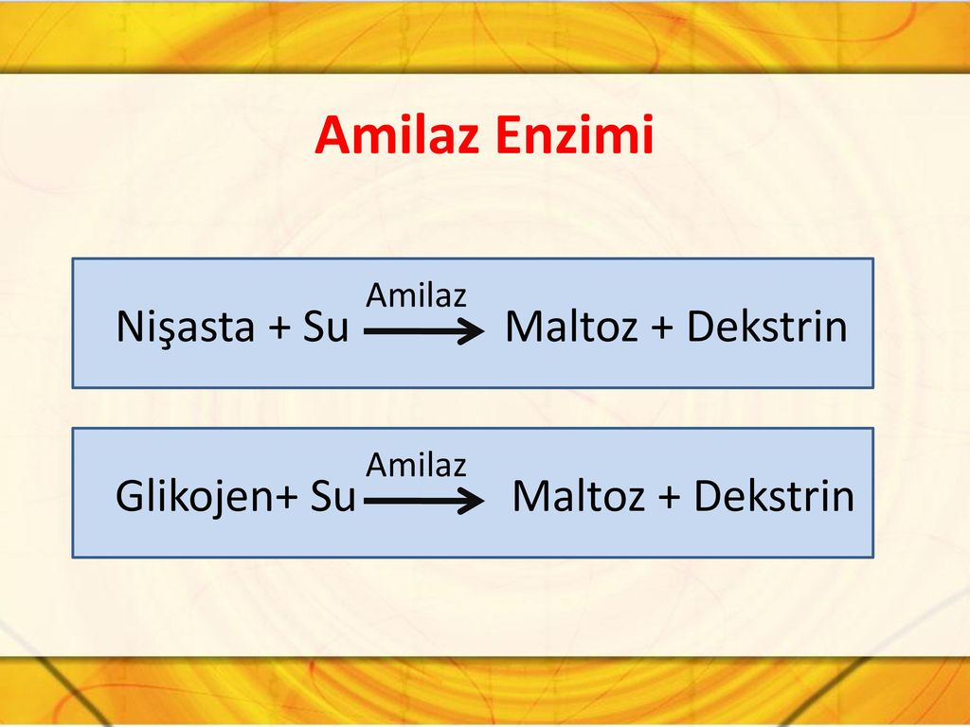
Ağız
Ağız fiziksel ve kimyasal sindirimin başladığı yerdir. Dişler, dil ve tükürük bezleri agız içindeki sindirimle ilgili organlardır. Besinler diş ve dil yardımıyla mekanik sindirime; tükürük sıvısındaki enzimlerle kimyasal sindirime uğratılır

Slide 5
YUTAK
Soluk borusu ve yemek borusunun birleşme noktasıdır. Üst kısmında yumuşak damak, küçük dil ve bademcikler bulunur. Yutkunma sırasında soluk borusunu kapatarak besinin soluk borusuna kaçmasını önleyen gırtlak kapağı yutakta yer alır.
YEMEK BORUSU
Yutağı mideye bağlayan 25cm uzunluğundaki kaslı bir borudur. Dıştan içe doğru bağ doku, düz kas ve epitel dokudan oluşur.

Slide 6
Yemek Borusu
Yutağı mideye bağlayan 25cm uzunluğundaki kaslı bir borudur. Dıştan içe doğru bağ doku, düz kas ve epitel dokudan oluşur.

Slide 7
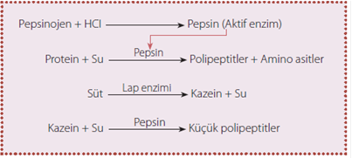
Mide
Proteinlerin kimyasal sindirimini başlatır. Besinleri bir süre depolar. Mikroorganizmalara karşı vücudu savunur. Yapısındaki kaslar sayesinde besinlerin mekanik sindirimini sağlar ve besinleri bulamaç (kimus) haline getirir. Mide epitel hücrelerinden pasif olarak salgılanan pepsinojen enzimi, farklı epitel hücrelerin salgıladığı hidroklorik asit ile karşılaştığında aktifleşerek pepsine dönüşür

Slide 8
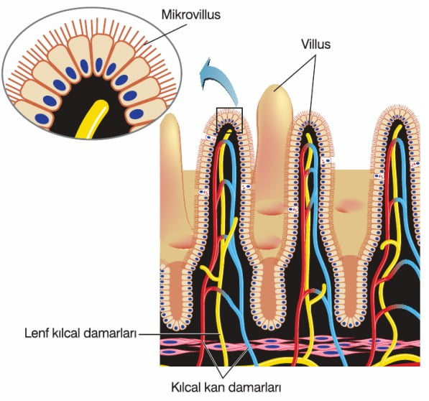

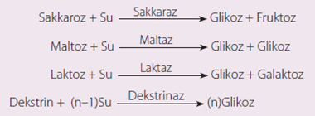
İnce Bağırsak
Onikiparmak bağırsağı pankreas ve safra kesesiyle bağlantılıdır. Pankreas sıvısı ve safra öz suyu onikiparmak bağırsağına dökülür. Mideden gelen asidik kimus burada bazik hale getirilir. İnce bağırsağın iç yüzeyinde emilim yüzeyini arttıran villus adı verilen parmak şeklinde kıvrımlar vardır. Villusları oluşturan epitel hücrelerinde mikrovillus adı verilen sitoplazmik uzantılar bulunur.

Slide 9
Besinlerin Emilimi
Vücuda alınan besinlerin bir kısmı sindirilerek emilirken bir kısmı da doğrudan emilir. Emilimin büyük kısmı bağırsaklarda gerçekleşir. Bunun yanısıra ağız ve mide emilimin yapıldığı diğer organlardır.
Su, glikoz, amino asit. mineraller ve suda eriyen vitaminler ince bağırsak epitel hücrelerine emilir ve kılcal kan damarlarına geçerek kan dolaşımı ile kalbe taşınır.
Gliserol, yağ asitleri ve yağda eriyen vitaminler ince bağırsak epitel hücrelerine emilir. Epitel hücrelerinde yağ asitleri gliserolle birleşir ve yağ oluşturur. Oluşan yağlar kolesterol ve özel proteinlerle sarılarak şilomikrona dönüşür. Şilomikron lenf kılcalına geçerek taşınır

Slide 10
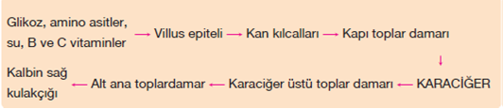
Kan Kılcalları İle Emilim
Glikoz,Suda eriyen Vitaminler (B ve C grubu)Su, Amino asitler,Mineraller, villuslardaki kılcal kan damarları tarafından emilir.
Kan kılcalları ile emilen besinler kapı toplardamarı ile karaciğere taşınır. Daha sonra karaciğer üstü toplardamarından alt ana toplardamara geçerek kalbin sağ kulakçığına gelir ve buradan atardamarlar ile vücuda taşınır.

Slide 11
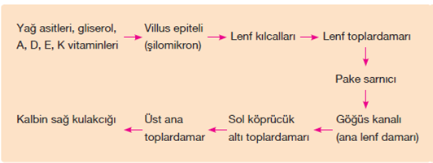
Lenf Kılcalları İle Emilim
Yağ asitleri ve gliserol
Yağda çözünen vitaminler (A, D,E,K)
villuslardaki lenf kılcalları tarafından emilir
Villusların epitel hücrelerine geçen yağ asiti ve gliserol molekülleri burada yeniden trigliseritlere dönüştürülür. Daha sonra trigliseritlerin çevresi fosfolipit, kolesterol ve protein ile kaplanarak suda çözünebilir özelliğe sahip şilomikron denilen küçük taneciklere dönüştürülür

